Slide 1
SIMONINI SPREHODI PO GOZDU
POMLADNE GOZDNE CVETLICE

Slide 2
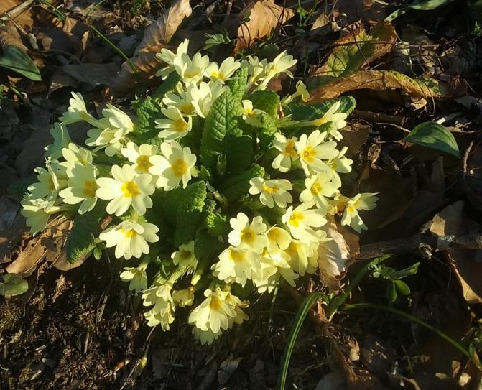
TROBENTICA Primula vulgaris Ljudska imena: bičica, brezstebelni jeglič, brkončica, digavček, frcanjka, golček, gospodična, igavec, jaglič, ovčica, pevčica, piskerc, pobožne deklice…
Ime trobentica verjetno izhaja iz tega, da v cvetove radi pihamo (trobimo). Ko prenehamo s trobljenjem, jo lahko pojemo, saj vsebuje številne zdravilne učinkovine, ki vplivajo na dihalne poti in nam lajšajo bolezni, ki se pojavijo ob koncu zime.

Slide 3
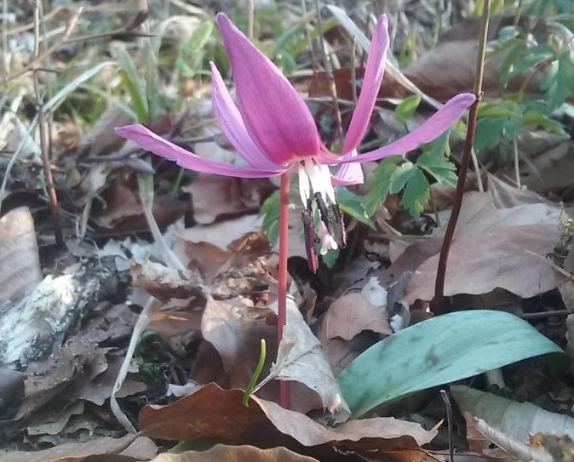
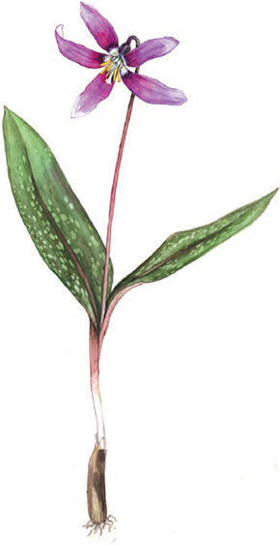
PASJI ZOB Erythronium dens-canis
Korenika je podobna pasjemu zobu (podočniku).

Slide 4
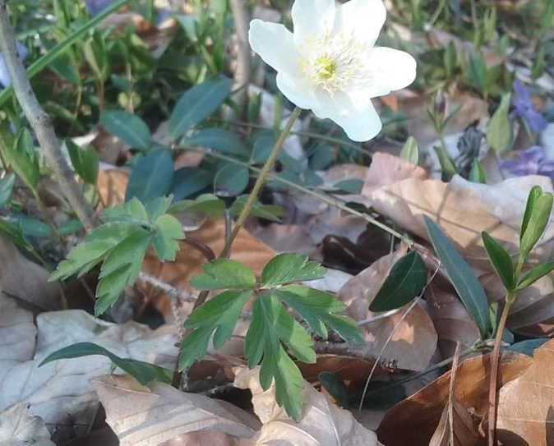
PODLESNA VETERNICA Anemone nemorosa
Ime izhaja iz:
gr. anemos = veter
lat. nemurum = raste po gozdovih.
Strupena rastlina.

Slide 5
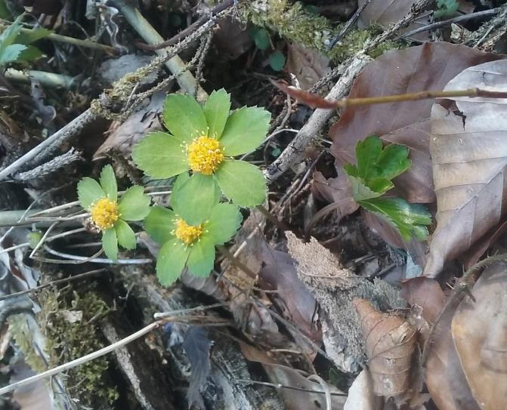
TEVJE Hacquetia epipactis
Njegov cvet se za cvet le izdaja.
V njegovi sredini je mnogo drobnih rumenih cvetov združenih v gosto kobulasto socvetje, tega pa obdajajo veliki zeleni ogrinjalni listi.

Slide 6
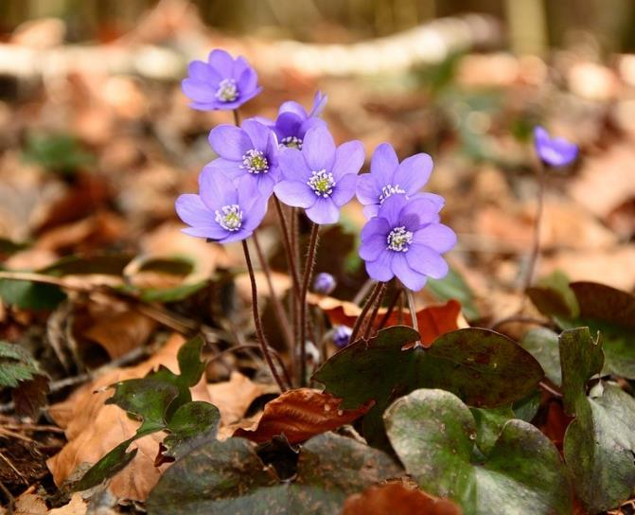
NAVADNI JETERNIK Hepatica nobilis
Svoje ime je dobil zaradi oblike listne ploskve, ki spominja na obliko človeških jeter.

Slide 7
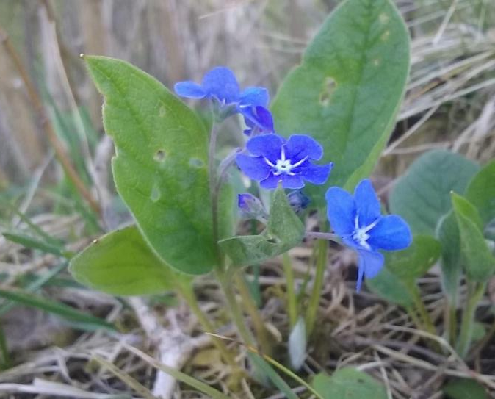
SPOMLADANSKA TORILNICA Omphalodes verna
Cela rastlina je porasla s štrlečimi, togimi dlakami. Pravimo, da je srhkodlakava.

Slide 8
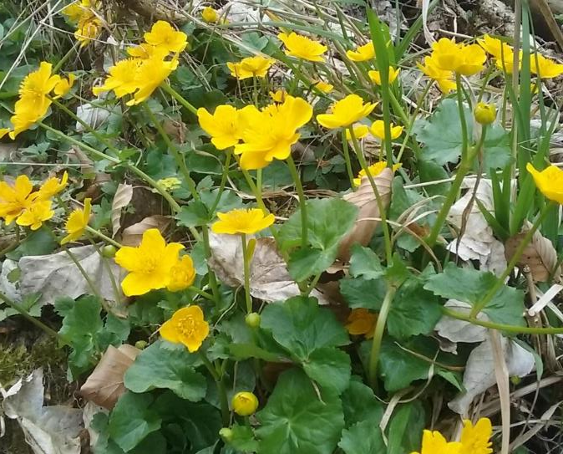
NAVADNA KALUŽNICA Caltha palustris
Uspeva v vodi do globine 15 cm ali v močvirnatem delu.
Strupena rastlina.

Slide 9
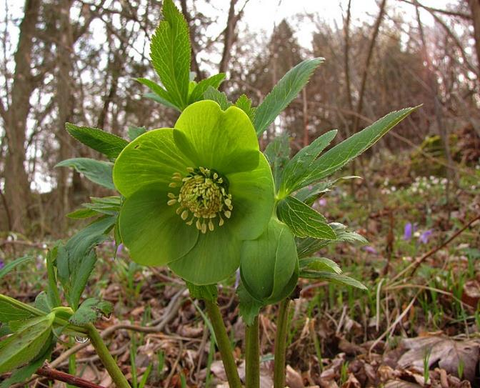
BLAGO DIŠEČI TELOH Helleborus odorus
Cvet blago, prijetno diši

Slide 10
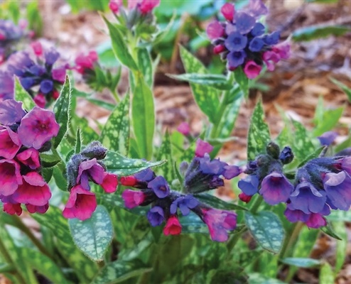
NAVADNI PLJUČNIK Pulmonaria officinalis Druga imena: jezusova suknjica ptičje seme pikec in pikolist cmulež
Pljučnik ljudje že od nekdaj uporabljamo za lajšanje različnih tegob, predvsem z dihali in s prebavili ter pri vnetjih.

